Slide 1


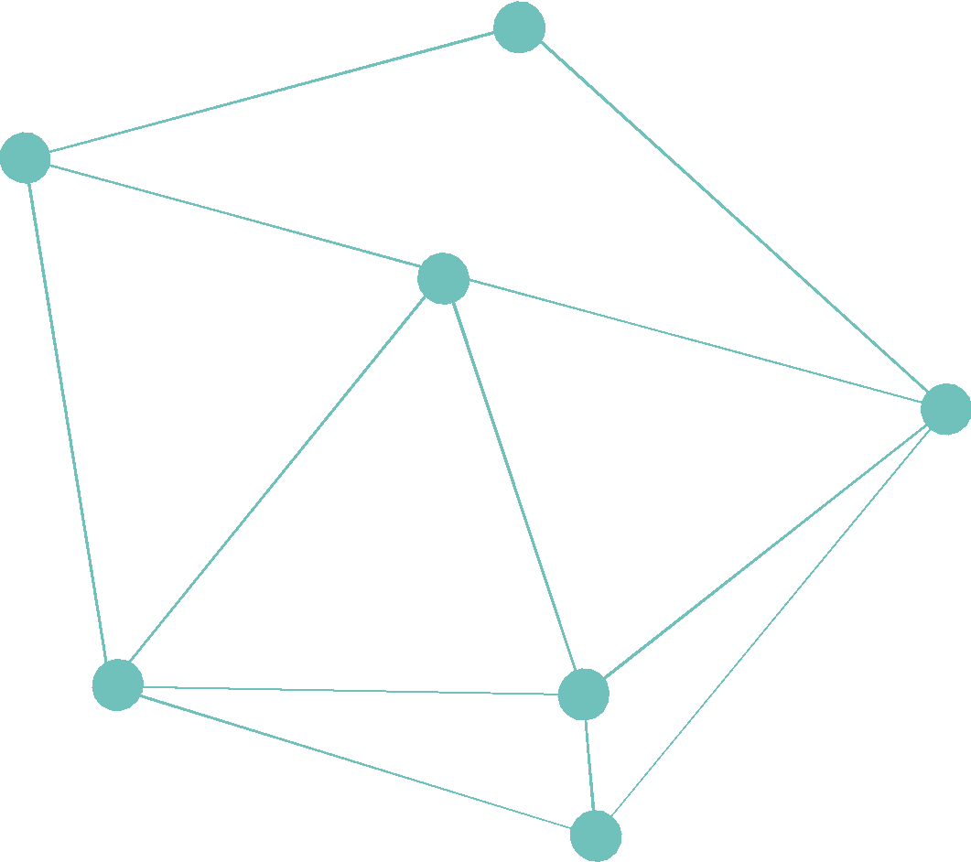


الفصل الثامن
القياس
المساحة و الحجم

Slide 2


لقد تم الاتفاق
بين المعلمة / أسماء العوفي
وتلميذات الصف ثاني متوسط على التالي :
عدم مقاطعة
الآخرين أثناء الحديث
الاستماع الجيد
والانصات
الانتباه جيدا للشرح
الحفاظ على الهدوء
والانضباط داخل الفصل
تجهيز ادواتك المدرسية
والكتاب المدرسي
رفع اليد للمشاركة
تنفيذالمهام الأدائية في
الوقت المحدد
تدوين الملاحظات
والحل
تسليم الواجبات في الوقت المحدد
Notes:
احترام آراء الآخرين –عدم تكرار الاجابات
الهدوءوتجنب الأحاديث الجانبية
أثناء الشرح

Slide 3
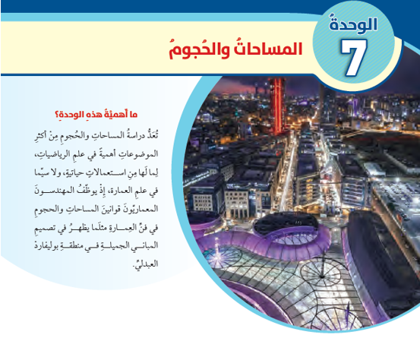
8

Slide 4








Slide 5

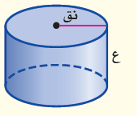
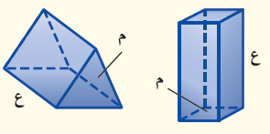
3D Animation
الحجم
1
الأسطوانة
2
مجسم مركب
3

Slide 6



الحقوق غيرمحفوظة للتعديل الشخصي في الدرس
اذكروني بدعواتكم الجميلة
المزيد من العروض من إعدادي
في قناتي
اضغط
أسمح بتحويل الملفات من قناتي فقط –ولاأسمح بنشرها من أي حساب آخر

Slide 7



-
1
فرعي
إيجاد حجم المنشور
أجد حجم كلٍ من المنشور
والأسطوانة .
2
فرعي
إيجاد حجم الأسطوانة
3
فرعي
إيجاد حجم الجسم المركب

Slide 8
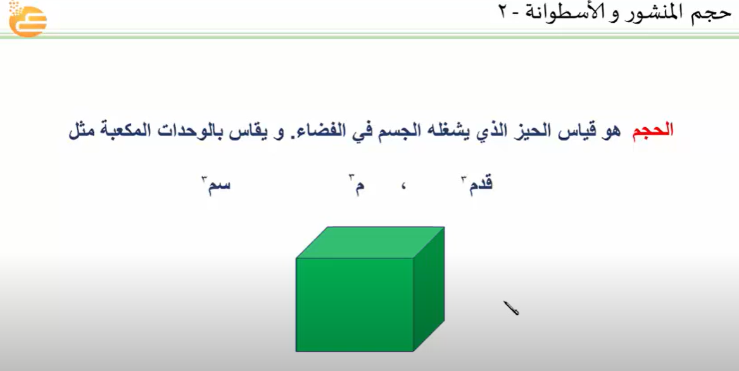
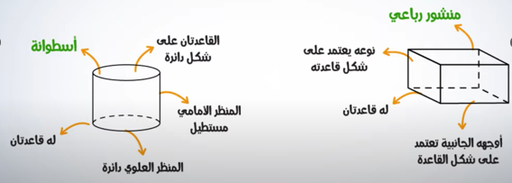
تمهيد
1
التالي
ماذا نقصد بالحجم ؟
2
لماذا تعتقد أنه من الضروري أحيانا
معرفة مقدار الحيز الذي يحويه
المجسم، أو مقدار الحيز الذي يحوي
المجسم؟
التالي
التالي
3
قارني بين المنشور والأسطوانة؟
أعط أمثلة من حياتك على المنشور والأسطوانة؟
4
التالي
اذكري قانون مساحة :
المستطيل – المربع – المثلث -الدائرة
Notes:
عندما تعرف مقدار الحيِّز الذي يحويه صندوق، تستطيع معرفة الكمية التي يمكن أن تخزنها داخله. وعندما تعرف مقدار الحيز الذي يحوي الصندوق، تستطيع معرفة المكان الذي يمكن أن تخزن فيه هذا الصندوق.

Slide 9
س3
ساعد الطلاب على ربط أحجام المكعبات
بأعداد مكعبة ذهنيا، ثم اعرض مكعب الوحدة
(السنتمتري)، وفسِّر أن كلا من طوله وعرضه وارتفاعه يساوي سنتمترا واحدا، وحجمه
يساوي ١×١×١ = ١ سم ٣.
س2
إذا كان لديك مكع ٌ ب حجمه يساوي
١٢٥ سم ٣، فكيف يمكنُك تحديد طول
حرفه؟
س1
ما المكعب التالي الأكبر الذي يمكنك
بناؤه من مكعبات الوحدة؟ وما طوله
وعرضه وارتفاعه وحجمه؟
ما المكعب الأكبر التالي الذي يمكنك
بناؤه من مكعبات الوحدة؟ وما طوله
وعرضه وارتفاعه وحجمه؟
أبحث عن عدد، إذا ُضرب في
نفسه ثلاث مرات يكون الجواب ١٢٥ ،
وبما أن: ٥×٥×٥ = ١٢٥ ، إذن طول حرفه يساوي ٥ سم.
• ٣ سم،
٣×٣×٣ = ٢٧ سم
• ٢ سم،
٢×٢×٢ = ٨ سم ٣
أسئلة البناء

Slide 10
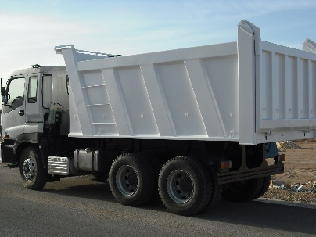
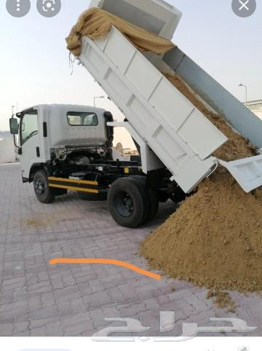
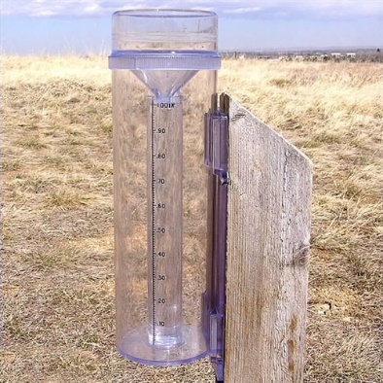
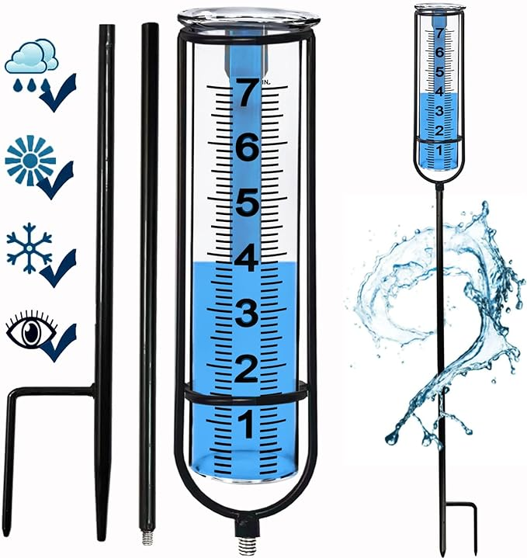
0
لو كان صندوق الشاحنة القلاب المجاورة منشور رباعي ابعاده ٥ م، ٢،٤ م، ١،٤ م فما حجم الرمل الذي يمكن أن يتسع له
أسئلة التعزيز
لو كان صندوق الشاحنة القلاب المجاورة منشور رباعي ابعاده ٥ م، ٢،٤ م، ١،٤ م فما حجم الرمل الذي يمكن أن يتسع له
مقياس المطر أداة تستخدم لقياس كمية الأمطار التي تسقط في مكان معين في مدة زمنية محددة، ويتكون من انبوب على شكل أسطوانة يعلوها قمع. ماكمية المطر التي ستملا مقياس مطر ارتفاعه ٥٠سم وطول نصف قطر قاعدتة ٢.٥ سم

Slide 11


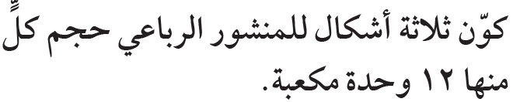



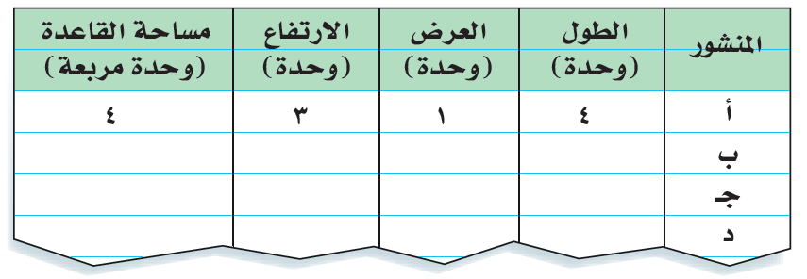
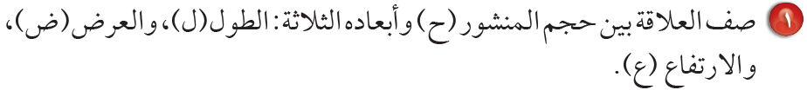

6
2
3
2
6
2
1
6
12
1
1
12
ح = ل ض ع
ح = م ع

Slide 12
كون ثلاثة أشكال للمنشور الرباعي حجم كل منها 8 وحدة مكعبة
الطول =
العرض =
الارتفاع =
الحجم =
الطول =
العرض =
الارتفاع =
الحجم =
الطول =
العرض =
الارتفاع =
الحجم =
2
4
2
2
1
1
ولكن : الطول × العرض ما هو إلا
مساحة القاعدة
2
2
4
8
2 × 2 × 2 =
8
4 × 1 × 2 =
8
2 × 1 × 4 =
× الارتفاع
الطول × العرض
حجم المنشور =
نستنتج أن :

Slide 13
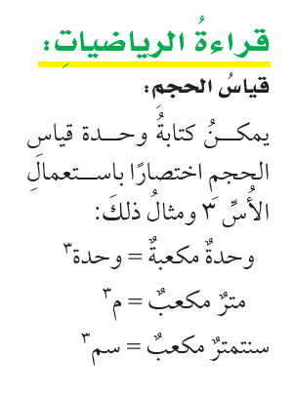





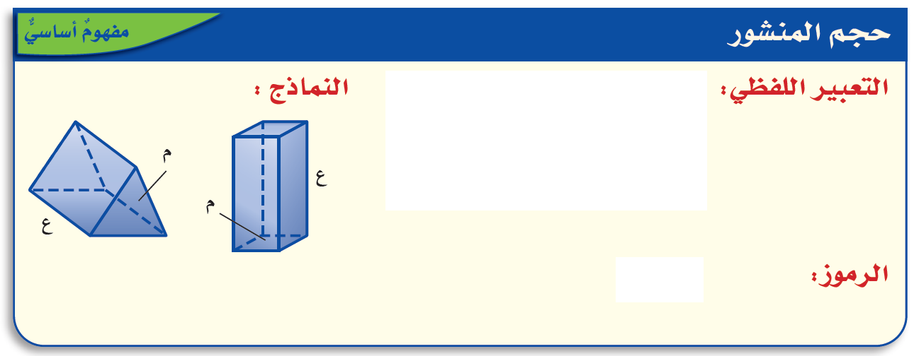
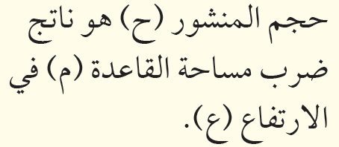


Slide 14
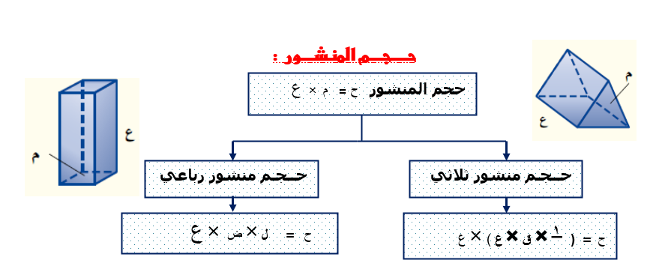

Slide 15



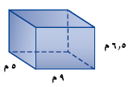
القاعدة على شكل مستطيل
45 م2
9 × 5 =
مساحة القاعدة =
6.5 م
الارتفاع =
مساحة القاعدة × الارتفاع
حجم المنشور =
292.5 م3
= 45 × 6.5 =

Slide 16
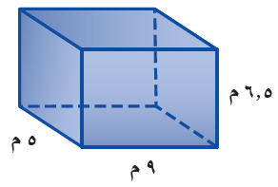











القاعدة على شكل مربع
حجم المنشور = مساحة القاعدة × الارتفاع

Slide 17
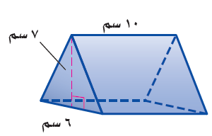









حجم المنشور = مساحة القاعدة × الارتفاع

Slide 18
القاعدة على شكل مثلث
1
21 سم2
× 6 × 7 =
مساحة القاعدة =
2
10 سم
الارتفاع =
مساحة القاعدة × الارتفاع
حجم المنشور =
210 سم3
= 21 × 10 =

Slide 19


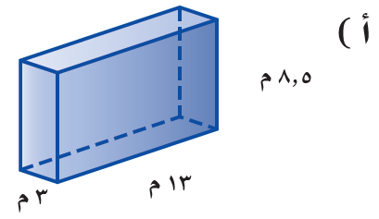
القاعدة على شكل مستطيل
الارتفاع
مساحة القاعدة × الارتفاع
حجم المنشور =
ح = م ع
ح = ( ل × ض ) × ع
ح = ( 13 × 3 ) × 8,5
ح = 39 × 8,5
ح = 331.5 م³

Slide 20
القاعدة على شكل مستطيل
39 م2
13 × 3 =
مساحة القاعدة =
8.5 م
الارتفاع =
مساحة القاعدة × الارتفاع
حجم المنشور =
331.5 م3
= 39 × 8.5 =

Slide 21
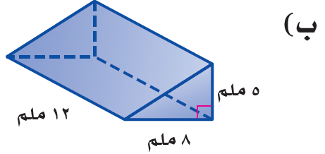
القاعدة على شكل مستطيل
مساحة القاعدة × الارتفاع
حجم المنشور =
ح = م ع
الارتفاع
ح = ( !؛2 × 8 × 5 ) × 12
ح = ( !؛2 × 40) × 12
ح = 20× 12
ح = 240ملم ³

Slide 22
القاعدة على شكل مثلث
1
20 ملم2
× 8 × 5 =
مساحة القاعدة =
2
12 ملم
الارتفاع =
مساحة القاعدة × الارتفاع
حجم المنشور =
240 ملم3
= 20 × 12 =

Slide 23
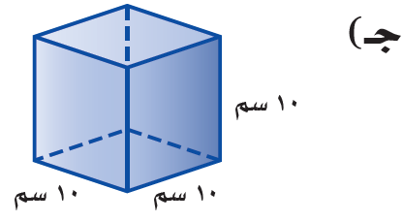
القاعدة على شكل مستطيل
مساحة القاعدة × الارتفاع
حجم المنشور =
الارتفاع
ح = م ع
ح = ( ل × ض ) × ع
ح = ( 10 × 10 ) × 10
ح = 100 × 10
ح = 1000 سم³

Slide 24
القاعدة على شكل مربع
100 سم2
10 × 10 =
مساحة القاعدة =
10 سم
الارتفاع =
مساحة القاعدة × الارتفاع
حجم المنشور =
1000 سم3
= 100 × 10 =

Slide 25


مجسم قاعدتاه دائرتان متطابقتان ومتوازيتان متصلتان معا بجانب منحنٍ .
الأسطوانة
ط نـق2
مساحة القاعدة =
ولكن
ع
الارتفاع =
قاعدة
ع
ارتفاع
الارتفاع
×
مساحة القاعدة
حجم الأسطوانة =
قاعدة

Slide 26
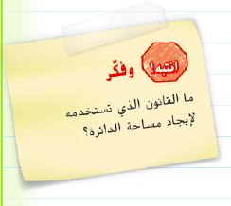




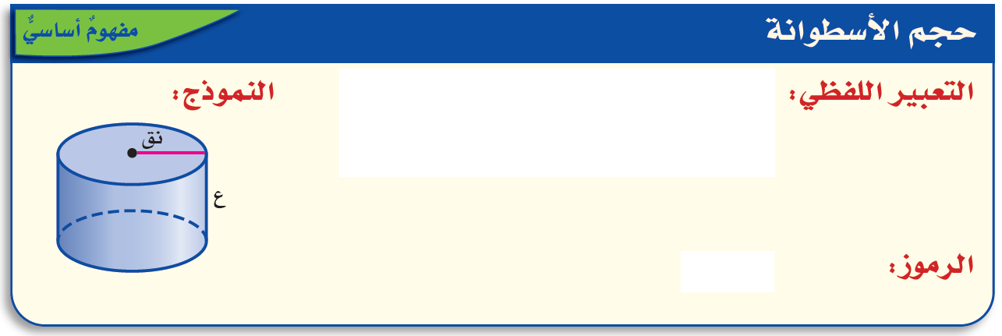
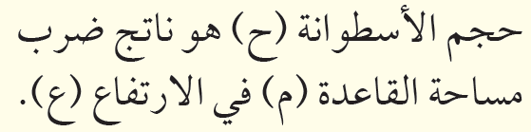


Slide 27
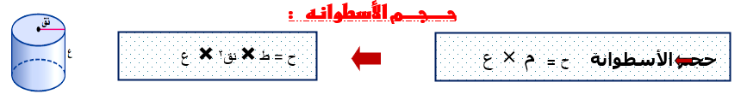



ما القياسان اللذان تحتاج إلى معرفتهما لإيجاد حجم أسطوانة؟
Notes:
ارتفاع الأسطوانة وطول نصف قطرها

Slide 28
ما القياسان اللذان تحتاج إلى معرفتهما لإيجاد حجم أسطوانة؟
Notes:
ارتفاع الأسطوانة وطول نصف قطرها

Slide 29


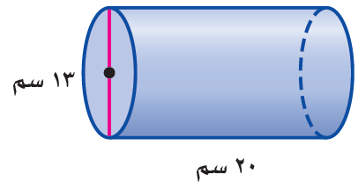
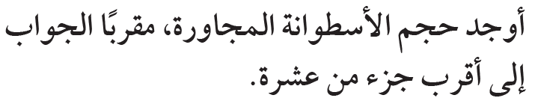











Slide 30


القاعدة على شكل دائرة
مساحة القاعدة × الارتفاع
حجم الأسطوانة =
ط نـق2 ع
حجم الأسطوانة =
ط نـق2 ع
حجم الأسطوانة =
= 3.14 × ²9 × 5
= 3.14 × ²2 × 7
ح = ط × 81 × 5
ح = 3.14 × 4 × 7
= 1271.7 سم³
87.9 سم3
= 87.92 ≈

Slide 31
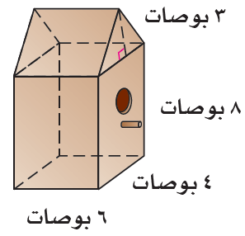
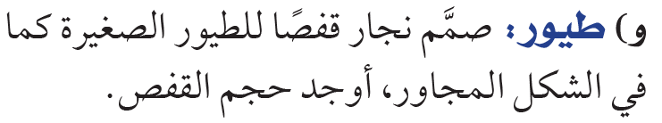
قاعدة المنشور الرباعي على شكل مستطيل
قاعدة المنشور الثلاثي على شكل مثلث
1
24 سم2
6 × 4 =
مساحة القاعدة =
6 سم2
× 4 × 3 =
مساحة القاعدة =
2
8 سم
الارتفاع =
6 سم
الارتفاع =
مساحة القاعدة × الارتفاع
حجم المنشور =
مساحة القاعدة × الارتفاع
حجم المنشور =
192 سم3
= 24 × 8 =
36 سم3
= 6 × 6 =
228 سم3
36 + 192 =
حجم القفص =

Slide 32
المجسم يتكون من منشور ثلاثي ومنشور رباعي
قاعدة المنشور الرباعي على شكل مستطيل
قاعدة المنشور الثلاثي على شكل مثلث
مساحة القاعدة × الارتفاع
حجم المنشور الرباعي =
مساحة القاعدة × الارتفاع
حجم المنشور الثلاثي =
ح = ( 6 × 4 ) × 8
ح = م ع
ح = ( !؛2 × 4 × 13 ) × 6
ح = 24 × 8
ح = 6 × 6
ح = 192 بوصة مكعبة
ح = 36 بوصة مكعبة
= 228 بوصة مكعبة
36 + 192 =
إذن حجم القفص =

Slide 33


Slide 34


القاعدة على شكل مستطيل
مساحة القاعدة × الارتفاع
حجم المنشور =
الارتفاع
ح = م ع
ح = ( 3 × 2 ) × 6
ح = 6 × 6
=36 قدم مكعبة

Slide 35
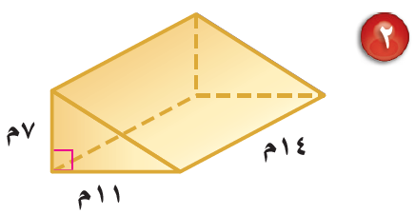
القاعدة على شكل مستطيل
مساحة القاعدة × الارتفاع
حجم المنشور =
ح = م ع
الارتفاع
ح = ( !؛2 × 11 × 7 ) × 14
ح = 38.5 × 14
ح = 539 م ³
ح = 7 × 77

Slide 36
القاعدة على شكل مستطيل
6 قدم مربعة
3 × 2 =
مساحة القاعدة =
6 قدم
الارتفاع =
مساحة القاعدة × الارتفاع
حجم المنشور =
36 قدم مكعبة
= 6 × 6 =

Slide 37
القاعدة على شكل مثلث
1
38.5 م2
× 11 × 7 =
مساحة القاعدة =
2
14 م
الارتفاع =
مساحة القاعدة × الارتفاع
حجم المنشور =
539 م3
= 38.5 × 14 =

Slide 38
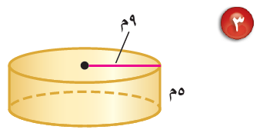
ط نـق2 ع
حجم الأسطوانة =
= 3.14 × ( 9)² ×40
ح = ط × 81 × 40
= 1271.7 سم³

Slide 39
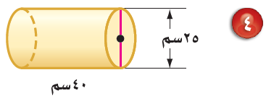
ط نـق2 ع
حجم الأسطوانة =
= 3.14 × ( 12.5)² ×40
ح = ط × 126.25 × 40
= 19625 سم3

Slide 40
بيت الدمية عبارة عن منشور ثلاثي ومنشور رباعي
قاعدة المنشور الرباعي على شكل مستطيل
قاعدة المنشور الثلاثي على شكل مثلث
مساحة القاعدة × الارتفاع
حجم المنشور الرباعي =
مساحة القاعدة × الارتفاع
حجم المنشور الثلاثي =
ح = ( 34 × 15 ) × 20
ح = م ع
ح = ( !؛2 × 34 × 18 ) × 15
ح = 510 × 20
ح = 306 × 15
ح = 10200 سم3
4590 م3
ح = 4590 سم³
14790 م³
4590 + 10200 =
إذن حجم بيت الدمية =

Slide 41
قاعدة المنشور الرباعي على شكل مستطيل
قاعدة المنشور الثلاثي على شكل مثلث
1
510 م2
34 × 15 =
مساحة القاعدة =
306 م2
× 34 × 18 =
مساحة القاعدة =
2
20 م
الارتفاع =
15 م
الارتفاع =
مساحة القاعدة × الارتفاع
حجم المنشور =
مساحة القاعدة × الارتفاع
حجم المنشور =
10200 م3
= 510 × 20 =
4590 م3
= 306 × 15 =
14790 م3
4590 + 10200 =
حجم البيت =

Slide 42
تقويم ختامي

Slide 43
1.
ما العلاقة بين حجم الأسطوانة وحجم
المنشور المستطيل؟
Notes:
يمكن إيجاد حجم كل من المجسمين بتغطية
قاعدته بطبقة من مكعبات الوحدة، كاملة وجزئية، وتكديس
الطبقات بعضها فوق بعض إلى أن يمتلئ المجسم. بالنسبة
لكلا المجسمين، الحجم يساوي ناتج ضرب مساحة القاعدة
في الارتفاع.

Slide 44
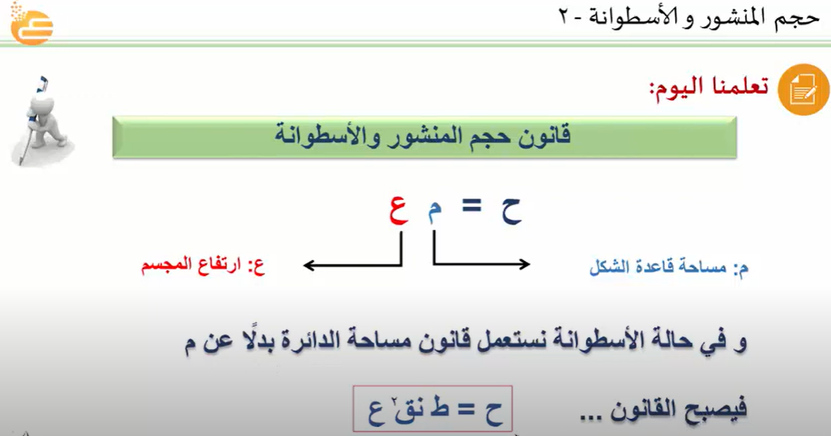

Slide 45
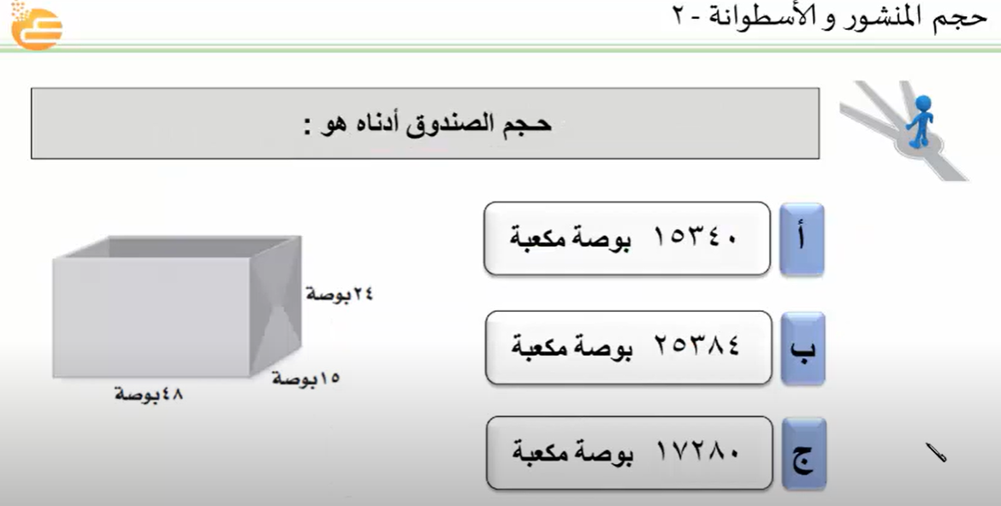
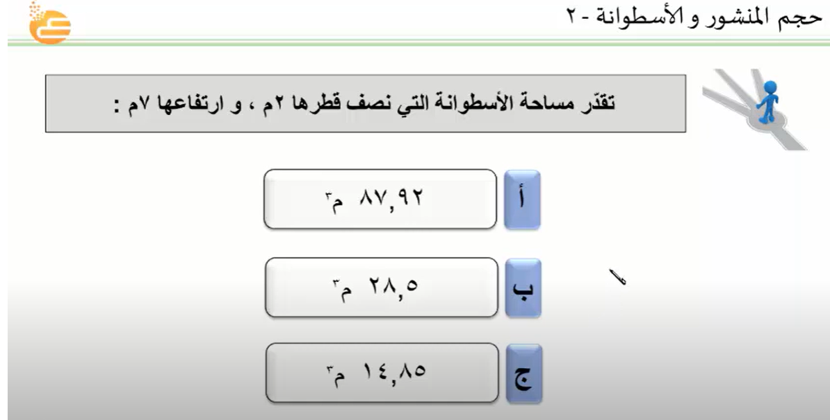

Slide 46
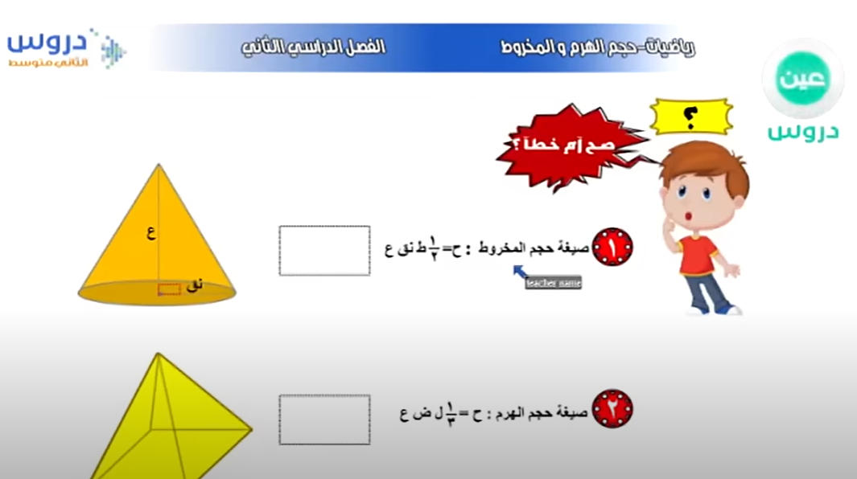

Slide 47

يعمل الطلاب فراد أو في مجموعات؛ للتوصل إلى معلومات عن محميات طبيعية، أو صحار، أو سلاسل جبلية، أو مناطق إدارية
باستعمال الإنترنت، أو موسوعة علمية، أو خرائط، ثم يجدون:
• قياس أبعاد هذه المناطق، ويقدِّرون الأبعاد التي لا تبدو على شكل مضلع.
• مساحات هذه المناطق.
• المساحة بالدونم، (الدونم = ١٠٠٠ م ٢)، أو بأي مقياس آخر للمساحة.

Slide 48


اطلب إلى الطلاب الذين ُ ينهون واجباتهم مبكِّرا بناء مكعبات مختلفة الأحجام باستعمال المخططات، ووزع نماذج لمخططات مكعب، ثم كبر تلك النماذج أو صغِّرها باستعمال آلة تصوير، حيث يمكنك عمل عدة مكعبات مختلفة الأحجام، واطلب إلى الطلاب تخطيط
جوانبها على ورق مقوى، وقص المخططات وطيِّها، ثم لصق الجوانب بلاصق شفاف، ثم احفظ المكعبات لاستعمالها في الأنشطة المكانية البصرية عن الحجم ومساحة السطح.

Slide 49


بعد تقديم الأمثلة ١- ٣، اطلب إلى الطلاب تصميم مطوية
لربط نماذج المنشور والأسطوانة بأحجامها، وتضمينها رسوما للمجسمات (رسمين على الأقل
لكل مجسم بأبعاد مختلفة)، مع تفسير لفظيٍّ لِرسومهم، وكيفية تحديد حجم كل شكل منها.

Slide 50

اجمع أوعية مختلفة القياس مصنوعة من المادة نفسها، وأحضرها معك إلى غرفة الصف مثل:
• علب طعام فارغة مختلفة القياسات والأحجام.
• أسطوانات مختلفة السعة كالتي ُ تستعمل في درس العلوم.
• كؤوس ماء سعاتها مختلفة.
اطلب إلى الطلاب إغماض أعينهم، ثم اطرق الأوعية بمسطرة، واطلب إليهم ترتيب الأوعية بالنسبة للحجم، معتمدين على الأصوات التي أصدرتها، وبعد أن تظهر السعات الفعلية، ناقش كيف يؤثر الحجم في الصوت.

Slide 51

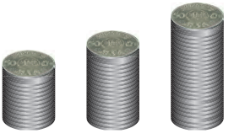
اطلب إلى الطلاب تشكيل أسطوانات برصِّ قطع نقدية معدنية أو أقراص دائرية، كما هو مبيَّن في الشكل أدناه.
وأخبرهم أن سمك القطعة النقدية الواحدة هو ١٫٥ ملِّمتر، وأن ُ قطرها ٢٢ ملمترا تقريبا.
• ما حجم كل أسطوانة؟ فسر إجابتك. إجابة ممكنة: حجم الأسطوانة المكونة من ٢٠ قطعة نقدية يساوي:
١١) × ١٫٥ × ٢٠ ) × ٢ ط ١١٣٩٨ ملم ٣.
• كم تزيد القطعة النقدية الواحدة من حجم الأسطوانة؟ ٥٧٠ ملم ٣ تقريبا.

Slide 52
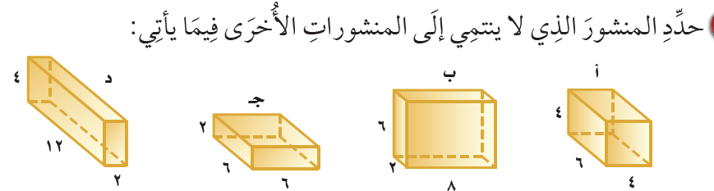

Slide 53
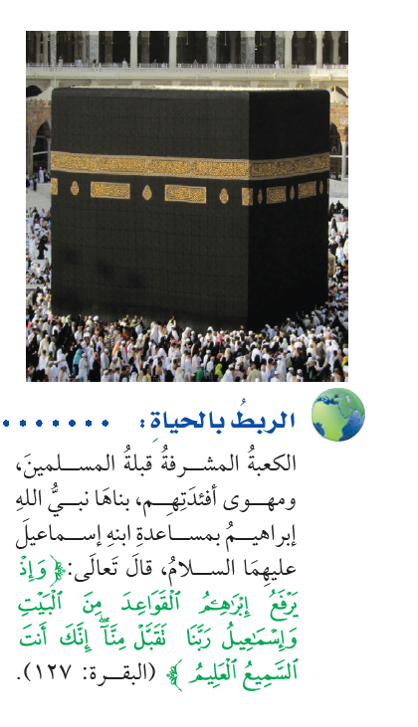


Slide 54
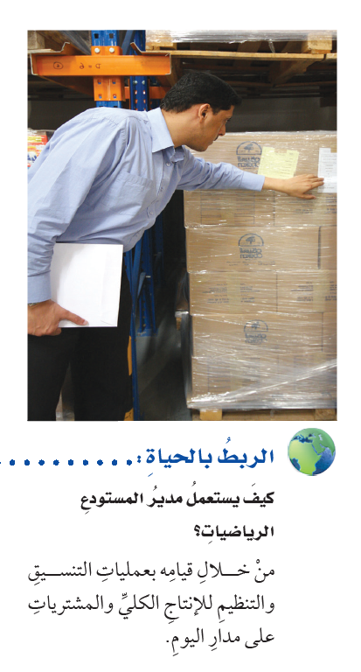
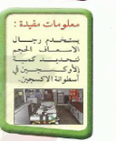

Slide 55
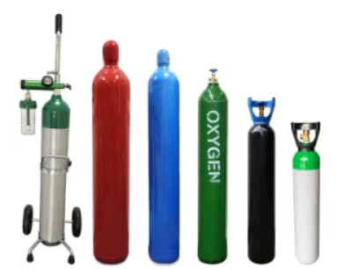

يستخدم رجال الإسعاف الحجم لتحديد كمية الاوكسجين في أسطوانة الاكسجين.
يستخدم أصحاب المقاهي حجم الأسطوانة لمعرفة كمية القهوة في الكوب

Slide 56
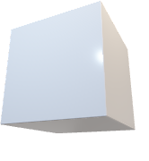
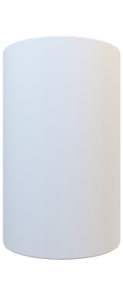
بطاقة مكافئة
أكتبي صيغ لإيجاد حجم المنشور والأسطوانة،
مع توضيح معنى الرمز (م) المستعمل في كل
صيغة.

Slide 57

-
لماذا تُستعملُ الوحداتُ المكعبةُ لقياسِ الحجمِ بدلا من استعمالِ الوحداتِ الطوليةِ أوِ الوحداتِ المربعةِ؟
□

Slide 58

-
أوجدْ طولَ الحرفِ لمكعبٍ حجمُهُ 64 وحدةً مكعبةً.
□

Slide 59

-
ارسمْ منشورًا يتراوحُ حجمُه بينَ 200 وَ 400 سم 3، وسمِّهِ،
ثمَّ أعطِ مثال علَى مجسَّمٍ له هذا الحجمُ التقريبيُّ منْ واقعِ الحياةِ.

Slide 60
الحقوق غيرمحفوظة للتعديل الشخصي في الدرس
اذكروني بدعواتكم الجميلة
المزيد من العروض من إعدادي
في قناتي
اضغط
أسمح بتحويل الملفات من قناتي فقط –ولاأسمح بنشرها من أي حساب آخر

Slide 61
تم الاستفادة
من الأعضاء في منتديات يزيد
عرض بوربوينت
من إعداد العضو: تركي30 ( اغلب الشرايح نقلتها من عروضه)
وحلول العضو:
عقيل الزبيدي
وحلول الاستاذ:
أحمد صالح الديني
ومذكرة الأستاذ موسى
الواجب المختصر و الشامل للنسبة المئوية جميع ما تحتاجه من تمارين و بطرق سهلة و بسيطة موسى
جزاهم الله خير وأجزل لهم المثوبة
اللهم ارحم عقيل وتركي واغفر لهما وتجاوز عنهما وارفع منزلتهما في الجنة
وأكفهما هم الآخرة كما كفونا هم الدنيا

